Slide 1
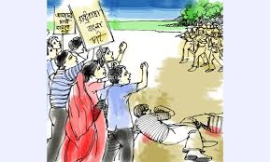
সবাইকে স্বাগতম

Slide 2
পরিচিতি
পাঠ-পরিচিতি
শিক্ষক-পরিচিতি
শ্রেণি :অষ্টম
বিষয় : বাংলা প্রথম পত্র,
সময় : ৫০ মিনিট,
তারিখ : ৫-২-২০২০ ইং
নিমাই চন্দ্র মন্ডল,
সহকারী শিক্ষক,
পলাশী মাধ্যমিক বিদ্যালয়,
রোহিতা, মনিরামপুর, যশোর।

Slide 3
এসো একটি গান শুনি

Slide 4
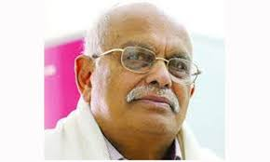
তাহলে আজকের পাঠ…
‘একুশের গান’
আবদুল গাফ্‌ফার চৌধুরী
পাঠ্যাংশ আমার ভাইইয়ের রক্তে---খেয়েছিল হেসে;

Slide 5
শিখনফল
পাঠ শেষে শিক্ষার্থীরা…
১. কবি পরিচিতি বলতে পারবে।
২. কবিতাটি শুদ্ধ উচ্চারণে আবৃত্তি করতে পারবে ।
২. নতুন শব্দের অর্থ বলতে পারবে ।
৩. কবিতার মূল ভাব ব্যাখ্যা করতে পারবে।

Slide 6
কবি-পরিচিতি
জন্মঃ ১৯৩৪ খ্রিস্টাব্দে বরিশাল
আবদুল গাফ্‌ফার চৌধুরী
শিক্ষাঃ ঢাকা বিশ্ববিদ্যালয় থেকে বাংলায় স্নাতকোত্তর ডিগ্রি অর্জন করেন।
খ্যাতিমানঃ কথাশিল্পী, গীতিকার,প্রাবন্ধিক,কলামিস্ট।
বর্তমানঃ প্রবাস-জীবন অতিবাহিত করছেন।
পেশাঃ সাংবাদিকতা
সমাজমনস্ক লেখকঃ
ভাষা-আন্দোলন (১৯৫২)
মুক্তিযুদ্ধ (১৯৭১
শিশুতোশ গ্রন্থঃ ‘ডানপিঠে শওকত’,‘আঁধার কুঠির, ছেলেটি।চ
পুরস্কারঃ বাংলা একাডেমি, একুশে পদক, ইউনেস্কো,
বঙ্গবন্ধু
বর্তমানে তিনি লন্ডনে প্রবাস জীবন অতিবাহিত করছেন।

Slide 7
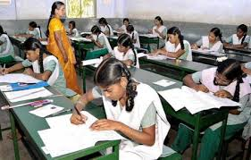
একক কাজ
প্রশ্ন : কবি আব্দুল গাফ্ ফার চৌধুরী কী কী পুরস্কার লাভ করেন?

Slide 8
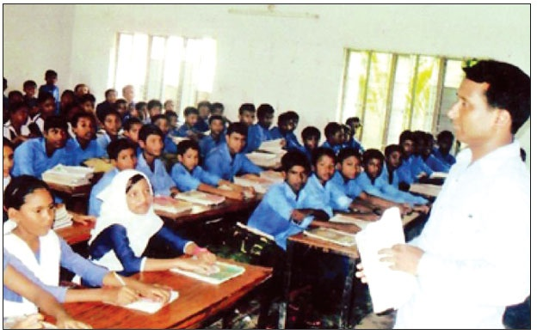
একুশের গান
আবদুল গাফ্‌ফার চৌধুরী
আদর্শ পাঠ
আমার ভাইয়ের রক্তে রাঙানো একুশে ফেব্রুয়ারি
আমি কি ভুলিতে পারি
ছেলেহারা শত মায়ের অশ্রু-গড়া এ ফেব্রুয়ারি
আমি কি ভুলিতে পারি
আমার সোনার দেশের রক্তে রাঙানো ফেব্রুয়ারি
আমি কি ভুলিতে পারি।।
জাগো নাগিনীরা জাগো নাগিনীরা জাগো কালবোশেখিরা
শিশু-হত্যার বিক্ষোভে আজ কাঁপুক বসুন্ধরা,
দেশের সোনার ছেলে খুন করে রোখে মানুষের দাবি
দিন বদলের ক্রান্তি লগনে তবু তোরা পার পাবি?
না, না, না, না, খুন-রাঙা ইতিহাসে শেষ রায় দেওয়া তারই
একুশে ফেব্রুয়ারি, একুশে ফেব্রুয়ারি।।
সেদিনও এমনি নীল গগনের বসনে শীতের শেষে
রাত জাগা চাঁদ চুমো খেয়েছিল হেসে;

Slide 9
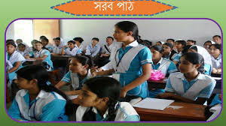
একুশের গান
আবদুল গাফ্‌ফার চৌধুরী
আমার ভাইয়ের রক্তে রাঙানো একুশে ফেব্রুয়ারি
আমি কি ভুলিতে পারি
ছেলেহারা শত মায়ের অশ্রু-গড়া এ ফেব্রুয়ারি
আমি কি ভুলিতে পারি
আমার সোনার দেশের রক্তে রাঙানো ফেব্রুয়ারি
আমি কি ভুলিতে পারি।।
জাগো নাগিনীরা জাগো নাগিনীরা জাগো কালবোশেখিরা
শিশু-হত্যার বিক্ষোভে আজ কাঁপুক বসুন্ধরা,
দেশের সোনার ছেলে খুন করে রোখে মানুষের দাবি
দিন বদলের ক্রান্তি লগনে তবু তোরা পার পাবি?
না, না, না, না, খুন-রাঙা ইতিহাসে শেষ রায় দেওয়া তারই
একুশে ফেব্রুয়ারি, একুশে ফেব্রুয়ারি।।
সেদিনও এমনি নীল গগনের বসনে শীতের শেষে
রাত জাগা চাঁদ চুমো খেয়েছিল হেসে;

Slide 10
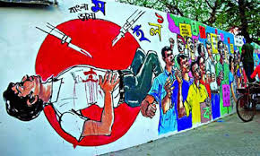
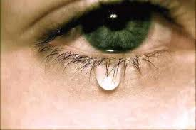
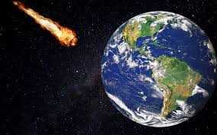
নতুন শব্দার্থ
১,আলংকারিক অর্থে বহু মানুষের আত্মোৎসর্গে সিক্ত বা উজ্জ্বল।
১,’রক্তে রাঙানো’
২,’অশ্রু-গড়া’
২,চোখের পানিতে নির্মিত। এটি কবির কল্পনা।
৩,’বসুন্ধরা’
৩,পৃথিবী।
৪, ‘ক্লান্তি’
৪, পরিবর্তন।

Slide 11
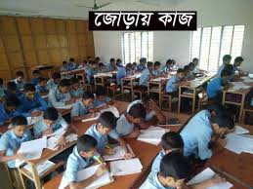
জোড়ায় কাজ
১, অশ্রু-গড়া, বসুন্ধরা, অলকনন্দা শব্দের অর্থ লিখ এবং একটি বাক্য তৈরি কর।

Slide 12
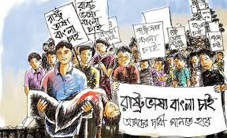
কবিতা বিশ্লেষণ
আমার ভাইয়ের রক্তে রাঙানো একুশে ফেব্রুয়ারি
আমি কি ভুলিতে পারি
ছেলেহারা শত মায়ের অশ্রু-গড়া এ ফেব্রুয়ারি
আমি কি ভুলিতে পারি

Slide 13
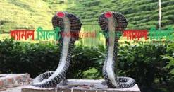
কবিতা বিশ্লেষণ
আমার সোনার দেশের রক্তে রাঙানো ফেব্রুয়ারি
আমি কি ভুলিতে পারি।।
জাগো নাগিনীরা জাগো নাগিনীরা জাগো কালবোশেখিরা
শিশু-হত্যার বিক্ষোভে আজ কাঁপুক বসুন্ধরা,

Slide 14
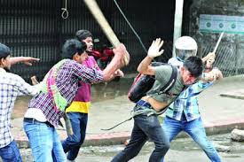
কবিতা বিশ্লেষণ
দেশের সোনার ছেলে খুন করে রোখে মানুষের দাবি
দিন বদলের ক্রান্তি লগনে তবু তোরা পার পাবি?
না, না, না, না, খুন-রাঙা ইতিহাসে শেষ রায় দেওয়া তারই
একুশে ফেব্রুয়ারি, একুশে ফেব্রুয়ারি।।

Slide 15
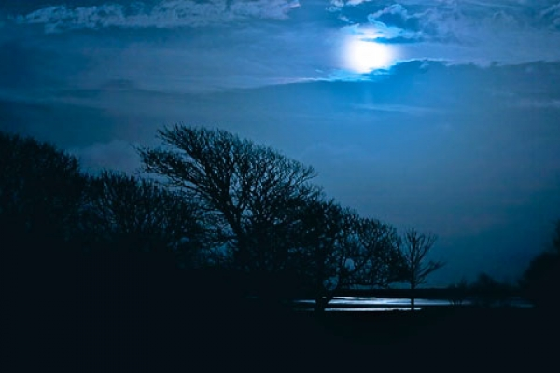
কবিতা বিশ্লেষণ
সেদিনও এমনি নীল গগনের বসনে শীতের শেষে
রাত জাগা চাঁদ চুমো খেয়েছিল হেসে;

Slide 16
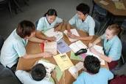
দলীয় কাজ
প্রতি দলে একই প্রশ্ন উত্তর দাও :
১,‘দিনবদলের ক্লান্তি লগনে তবু তোরা পার পাবি ?’চরণটিতে কী বোঝানো হয়েছে ?

Slide 17
মূল্যায়ণ
১, ‘একুশের গান’ কবিতার পটভূমি কী ?
১, ভাষা-আন্দোলন।
২, কবি আবদুল গাফফার চৌধুরী কত সালে জন্ম গ্রহণ করেন?
২,জন্মঃ ১৯৩৪ খ্রিস্টাব্দে বরিশাল।
৩, বসুন্ধরা অর্থ কী ?
৩,পৃথিবী।
৪, ‘একুশের গান’ কবিতা প্রথম ছাপা হয় কোথায়?
৪, হাসান হাফিজুর রহমান সম্পাদিত ‘একুশে ফেব্রুয়ারি’ সংকলনে।

Slide 18
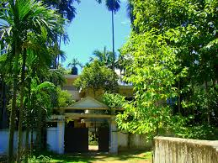
বাড়ির কাজ
”একুশে ফেব্রুয়ারীকে আন্তর্জাতিক মাতৃভাষা দিবস বলা হয় কেন?”-তা নিজের ভাষায় লিখে আনবা।

Slide 19
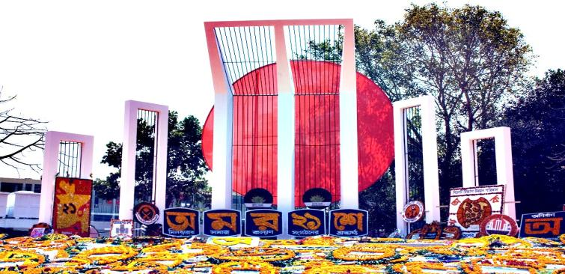
সবাইকে ধন্যবাদ

